Slide 1
Tarena Student For On-Line Surveys
www.tarena.com.cn

Slide 2
主题内容
1
背景&目的
2
市场分析
3
开发计划
4
二期展望
5
演示流程

Slide 3
POLL 在线调查考评系统
项目背景
  为了能够准确把握基地项目经理的工作质量， 同时也为了代替之前的纸张调查，有必要提供一套行之有效的在线考评系统来了解学员对培训质量的反馈;
  使用本系统，可以为主管决定将来如何提升培训服务质量提供必需的信息， 同时也有效地对员工的工作质量进行一定的考评， 极大地提高了主管对教学管理、人员安排的决策力， 为进一步提高培训服务质量提供有力的支持；

Slide 4
POLL 在线调查考评系统
核心功能
考评指标
可配置
考评对象
考评页面

Slide 5
POLL 在线调查考评系统
项目目的
  主要体现以如下几方面：
    充份利用现有的项目经理资源
    提高项目经理编写商业项目的能力和技能
    提高项目经理团队合作能力
    完善公司员工量化考核体系
    提高公司在培训方面的核心竞争力

Slide 6
POLL 在线调查考评系统
市场分析
  之前手动通过纸张的调查信息反馈，不仅分析数据慢，统计困难，而且消耗大量的纸张，费时费工.
  基地教学环境特殊，想要实时了解学员对公司所提供的服务满意度，势必需要一套信息化系统平台来提供技持.
  POLL 系统提供了可定制的平台，可以针对不同的对象进行合理化的调查设计，而且操作简单，简单易用.

Slide 7
POLL 在线调查考评系统
制定开发计划
  在充份评估目前上海达内中心2008年底至2009年初项目经理人力资源情况的基础上，特制定了POLL一期项目的开发计划.
  目前一期项目已按”客户”要求，完成相关功能.
  详情可参考： poll(ver1.0)项目时间进度计划表.mpp

Slide 8
POLL 在线调查考评系统
二期展望
新功能
实现新的功能，来满足发展需求，如：自动发邮件，定时等..
数据挖掘
为项目经理或老师产生月、季度、年报表详细分析
提升业务
以反馈来不断提改进、提高我们的核心竞争力
资源整合
实时关注老师及项目经理工作质量，不断提高教学质量
教学项目
依据POLL平台，可台包装成各种项目，为达内学员所用.

Slide 9
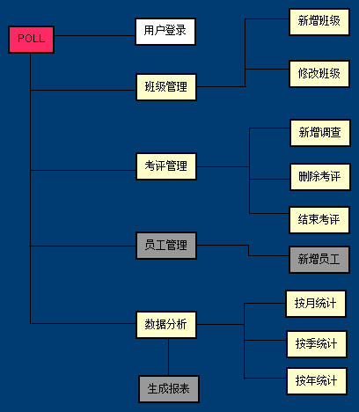
POLL 在线调查考评系统
功能模块图

Slide 10
POLL 在线调查考评系统
功能描述
  用户登录
    用户身份的验证
  班级管理
    学员都是以班级为单位，也是参与考评主体的集合，班级是做为考评的核心载体；
  考评管理
    为管理员提供开启、结束、删除调查功能，此模块是本系统的核心，可以对任意班级、任意对象进行定制的调查；
  数据分析
    能够反映出学员对某位“员工”工作质量的评价，“员工”也可以从中得到学员的反馈，并持继改进；管理者通过时间段的数据跟踪，可以对“员工”进行评估，从而为做出决策提供数据支持；

Slide 11
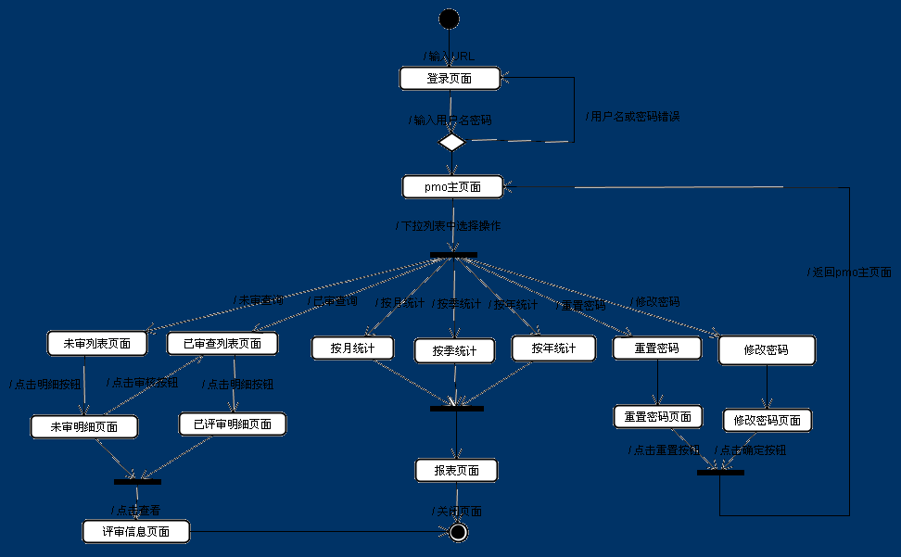
POLL 在线调查考评系统
演示流程

Slide 12
POLL 在线调查考评系统
考评对象
项目经理
市场人员
主讲教师
基地老师
职业规划师
班主任

Slide 13
POLL 在线调查考评系统
Cooperation
教学
职业规划
项目
学员管理

Slide 14
Thank You !
POLL 为您提供全方位的调查反馈和分析！

